Slide 1
LV info sesija 15.maijs, 2026
European Energy Communities Facility - 2nd call for proposals
Notes:
>> DO NOT EDIT THESE SLIDES. Download them first. Then translate. THANK YOU! <<

Slide 2
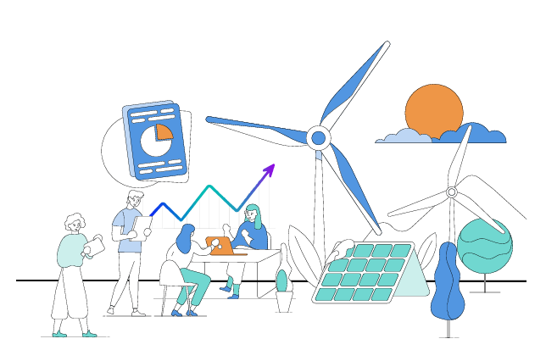
Energokopienu atbalsts Eiropā
Atbalsts vismaz 140 energokopienām biznesa plānu izstrādē un īstenošanā.

Slide 3

Izaicinājumi
Kapacitātes trūkums: finanšu un cilvēkresursu.
Zināšanu trūkums par pieejamajām finanšu iespējām.
Iesaistes un prasmju trūkums: daudzas energokopienas neizmanto ES fondus zināšanu un informācijas trūkuma dēļ.
Pārāk mazas: daudzas energokopienas ir izslēgtas no tādām programmām kā ELENA, InvestEU vai Innovation Fund pārāk augsta investīciju sliekšņa dēļ.
Notes:
Managing authorities often do not know which are the funding opportunities available

Slide 4
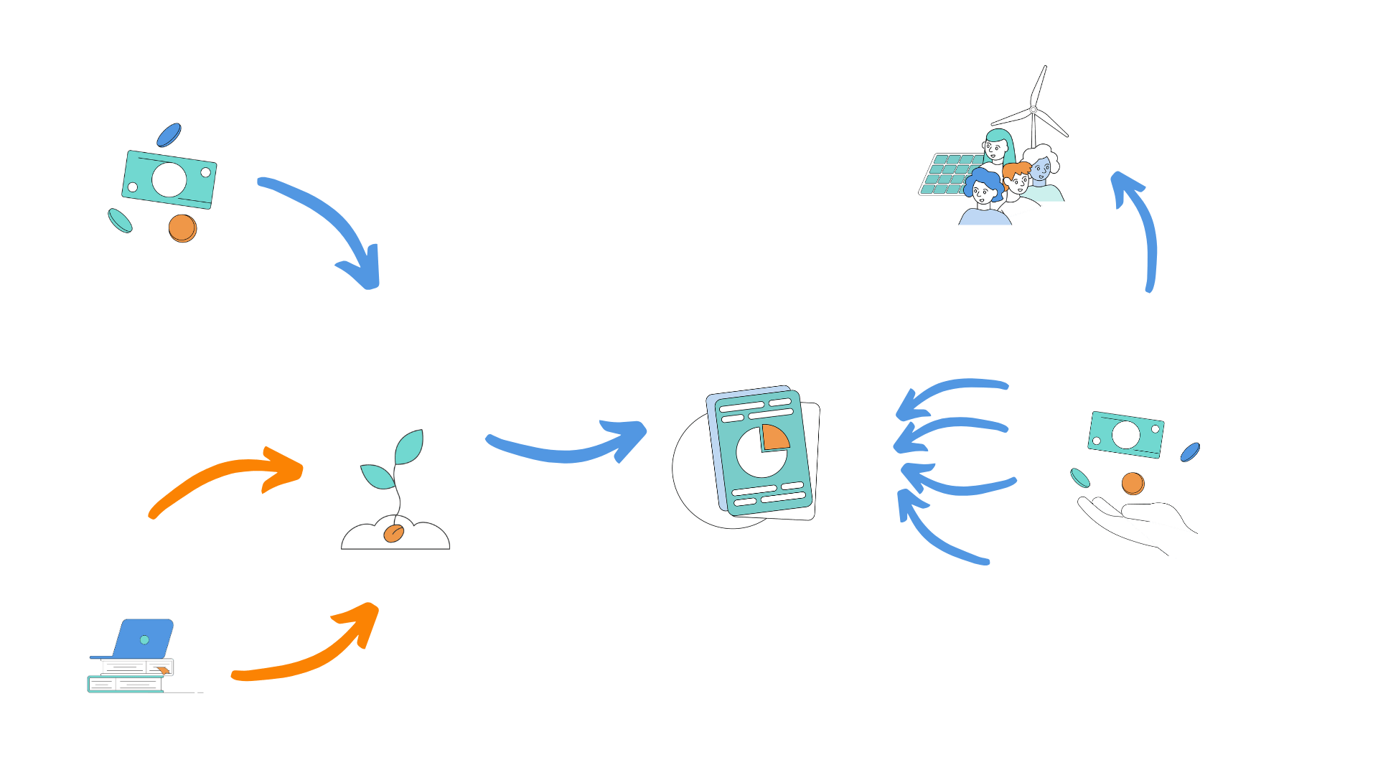
Kā tas darbojas?
Energokopienas projekts
Publiskais finansējums
Grants
45.000 Eiro
Biznesa plāns
Privātais finansējums
Kapacitātes celšana
+ resursi
Notes:
mainly emerging but also already established ones.

Slide 5
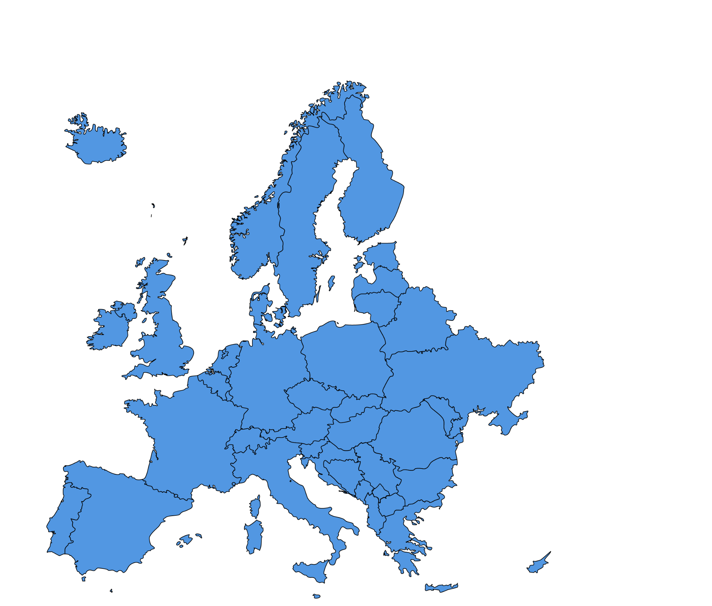
Kur pieejams atbalsts?
Energokopienas no:
ES dalībvalstīm
Islande
Ukraina
Moldova
ZIemeļmaķedonija

Slide 6

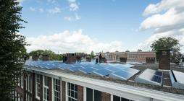
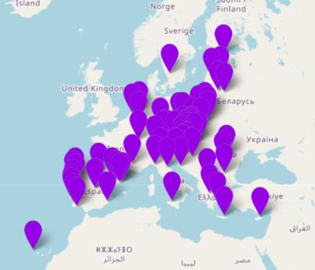
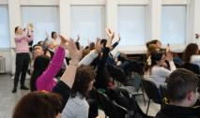
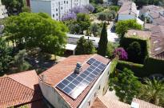
Atbalsta saņēmēji
73 energokopienas
23 valstis
8 038 biedri
12 tehnoloģijas
(un kombinācijas)
© PART’ENR
COÖPERATIE BLIJSTROOM U.A. © FFH / Frank Hanswijk
ENERGY COMMUNITY GABROVO - RDNO
© energy community member
© Associação Viver Telheiras

Slide 7







Konsorcija dalībnieki
Projekta koordinators
Nacionālo ekspertu tīkls
Grantu piešķiršana
Kapacitātes celšana
Pieteikumu vērtēšana un politikas dokumenti
Pieteikumu vērtēšana
Projekta platforma un mājaslapa

Slide 8
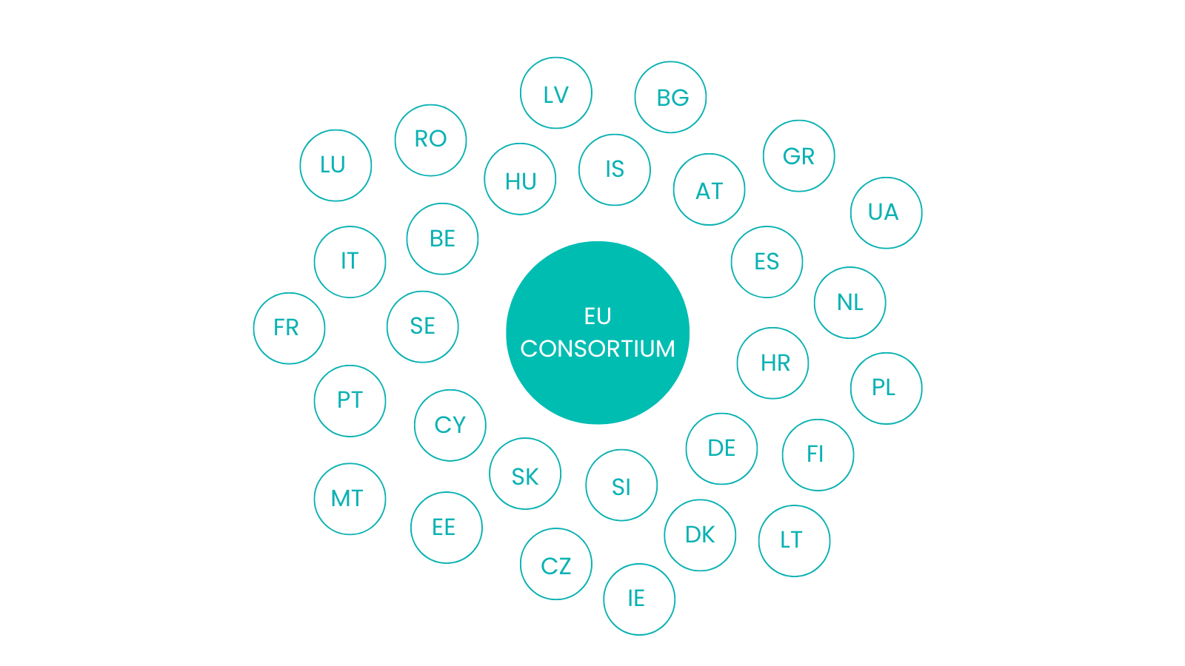
Nacionālā līmenī: 29 vietējo ekspertu tīkls

Slide 9




Atbalsts vietējā līmenī
Sniedz atbalstu potenciālajiem iesniedzējiem, bet neraksta pieteikumu jūsu vietā
Izplata informāciju vietējā valodā par uzsaukumu

Slide 10




Atbalsts vietējā līmenī
Nav iesaistes izvērtējuma procesā, bet veic pārbaudi, lai pārliecinātos par energokopienas atbilstību finansējuma saņemšanai
Monitorē biznesa plāna izstrādi un ieviešanu

Slide 11







Ko iegūst saņēmējs?
Finansiāls atbalsts
(45,000 EUR)
Prasmes
Kapacitātes stiprināšana
Publicitāte
Saņēmējs
(energokopiena)
Pārskats par
nacionālo likumdošanu
Informācija par finansējuma iespējām
Pieeja
labās prakses piemēriem

Slide 12
2 projektu uzsaukumi
Pirmais uzsaukums
jūnijs – septembris 2025
Otrais uzsaukums: 5.maijs 2026
Termiņš: 5.jūlijs 2026, 17:00 CET

Slide 13

Grants
€45.000 vienam projektam
Vienkāršotās izmaksas (lump sum)
Biznesa plāna izstrādei

Slide 14
Kopējais finansējums (otrajā uzsaukumā)
71 energokopiena tiks atbalstīta otrajā uzsaukumā
Kopējā aploksne
€3.195.000

Slide 15
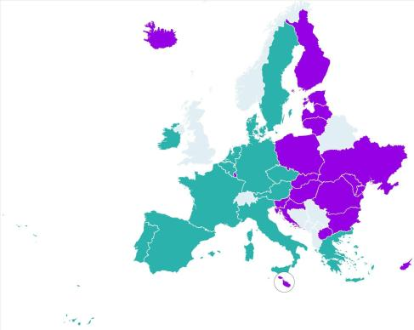
Godīgu konkurences apstākļu nodrošināšana
High-uptake countries: Austria, Belgium, Denmark, France, Germany, Italy, Spain, Sweden, Netherlands, Greece, Ireland, Portugal and Czech Republic
Low-uptake countries: Bulgaria, Hungary, Estonia, Croatia, Latvia, Lithuania, Poland, Romania, Slovakia, Slovenia, Cyprus, Finland, Luxembourg, Malta, Ukraine, Iceland, Moldova, North Macedonia

Slide 16
Otrais uzsaukums – laika grafiks
Atvērta pieteikša-nās
Pieteikumu termiņš
Vērtēšana
Rezultātu paziņoša-na
Līgumu parakstīšana
Biznesa plāna izstrāde & kapacitātes stiprināšanas aktivitātes
Biznesa plānu validēšana
Monitoringa aptauja
5 May
5 July
Jul-Oct
Oct
2 mēnešu laikā
Pēc biznesa plāna iesniegšanas
6 mēnešu laikā pēc biznesa plāna izstrādes
Eiropas sesija +
Nacionālās info sesijas
6 mēnešu laikā
Nacionālie eksperti ir pieejami un gatavi atbildēt uz jautājumiem par pieteikumu procesu
Kopienas
Nacionālie eksperti
Vērtētāji/ validētāji

Slide 17
Otrais uzsaukums – laika grafiks
5.maijs 2026 | Atklāšana
5.jūlijs 2026, 17:00 CET | Pieteikumu iesniegšanas termiņš
Jūlijs – oktobris 2026 | Vērtēšana
Oktobris 2026 | Rezultātu paziņošana
Novembris 2026 | Līgumu slēgšana
Novembris 2026 | Biznesa plāna izstrāde
Pēc maija 2027 | Monitorings un īstenošana

Slide 18

Kas ietilpst biznesa plānā?
Finanšu analīze: Projekta investīciju vajadzību, ieņēmumu plūsmu un ekspluatācijas izmaksu novērtējums, lai nodrošinātu tā ilgtspēju ilgtermiņā.
Tehniskā analīze: Enerģijas projekta iespējamības, dizaina un īstenošanas stratēģijas izvērtējums.
Tirgus analīze: Esošo tirgus apstākļu izvērtējums attiecībā uz energokopienām jūsu valstī, sniedzot ieskatu iespējās un izaicinājumos.
Sociālā un kopienas sadaļa: Uzsvars uz tādiem aspektiem kā atvērtība dalībai, iedzīvotāju iesaiste, sociālā iekļaušana un sagaidāmais sociālais ieguvums plašākai sabiedrībai.
Juridiskā sadaļa: Apraksts par to, kā iniciatīva atbilst ES un nacionālajiem energokopienu definējumiem, tostarp analīze par tiesiskajiem noteikumiem un atbalstošajām sistēmām, ko nodrošina nacionālās programmas.
Business plan template

Slide 19

Atbilstības kritēriji
Pieteikuma iesniedzējs ir juridiska persona
Pieteikuma iesniedzējs atbilst ES definīcijai par energokopienu
Pretendentiem jābūt reģistrētiem vienā no LIFE programmas atbilstīgajām valstīm
Pretendents apņemas aizpildīt monitoringa aptaujas un piedalīties kapacitātes celšanas programmā
Grants tiek izmantots paredzētajam mērķim (biznesa plāna izstrādei)

Slide 20
Vērtēšanas kritēriji
Section 1: Community operation & readiness
1.1. Emerging energy community (first energy-related project)
1.2. Democratic governance structure and decision-making processes
1.3. Roles, responsibilities, and experience clearly described and support business plan development
Section 2:
Project ambition
2.1. Pioneering in the local context
2.2. Intention to address specific needs of the community
2.3. Up-scaling and/or replication potential within the specific context
Section 3: Coherence and plausibility
3.1. Proposed solution and technology
3.2. Realistic and reasonable plan for use of resources
3.3. Investment size and funding approach
3.4. Impacts (energy savings, energy production, CO2 emission reductions)
3.5. Stakeholder engagement strategy
3.6. Implementation timeline
Section 4: Impact on the local community
4.1. Intention and strategy to re-invest into the EC’s long-term development and sustainability
4.2. Inclusive practices
max. 5 points
minimum to pass: 2 points
max. 6 points
minimum to pass: 4 points
max. 9 points
minimum to pass: 6 points
max. 5 points
minimum to pass: 3 points
Total possible points: 25
(minimum pass threshold: 15 points)

Slide 21
Top 10 kļūdas no pirmā uzsaukuma
1
Neatbilst ES energokopienu definīcijai
6
Nav skaidra projekta apraksta
2
Nepietiekams vai nederīgs juridiskās personas apliecinājums
7
Nav sniegta skaidra informācija projekta pieteikumā
3
Informācija sniegta valsts valodā
8
Vāja saikne starp sabiedrības vajadzībām, ierosinātajām darbībām un paredzamo ietekmi
4
Netiek izmantotas sagatavotās veidlapas
9
Nav parādīts “inovatīvais” raksturs
5
Plāno izmantot grantu citiem mērķiem
10
Garas atbildes bez fokusa

Slide 22
Pirmā uzsaukuma statistika un rezultāti
44
saņem grantu
316
atbilst
8%
saņem grantu
539
pieteikumi
High uptake countries
691 pieteikums
73 granti
Low uptake countries
12
152 pieteikumi
61
atbilst
19%
saņem grantu
29
saņem grantu

Slide 23
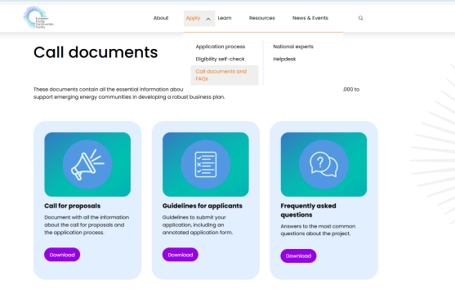
Noderīgi dokumenti

Slide 24
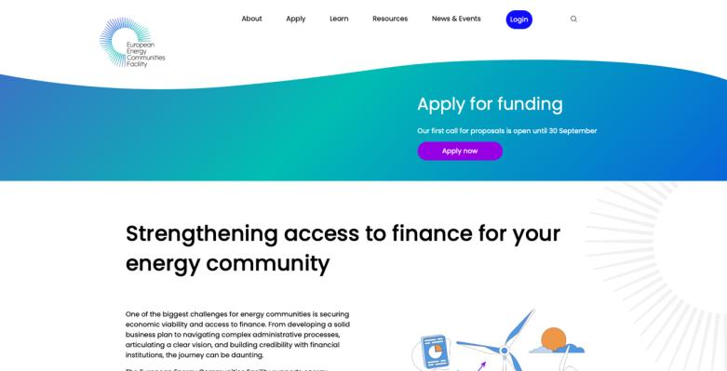
Kā pieteikties?
Notes:
There will be a infovideo published next week, which will show you how to use the platform

Slide 25
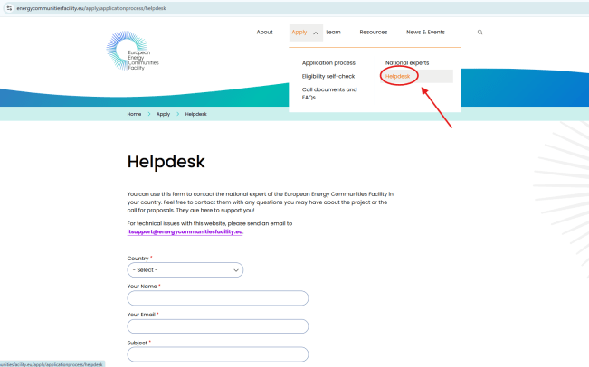
Palīdzība

Slide 26
CITAS ATBALSTA
PROGRAMMAS

Slide 27
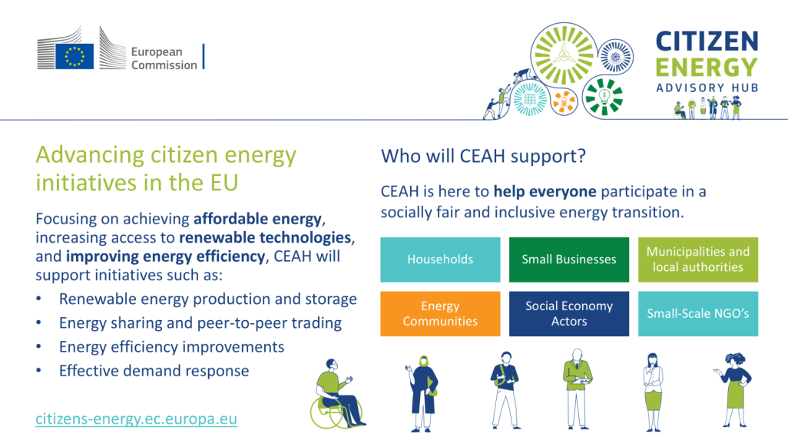

Slide 28
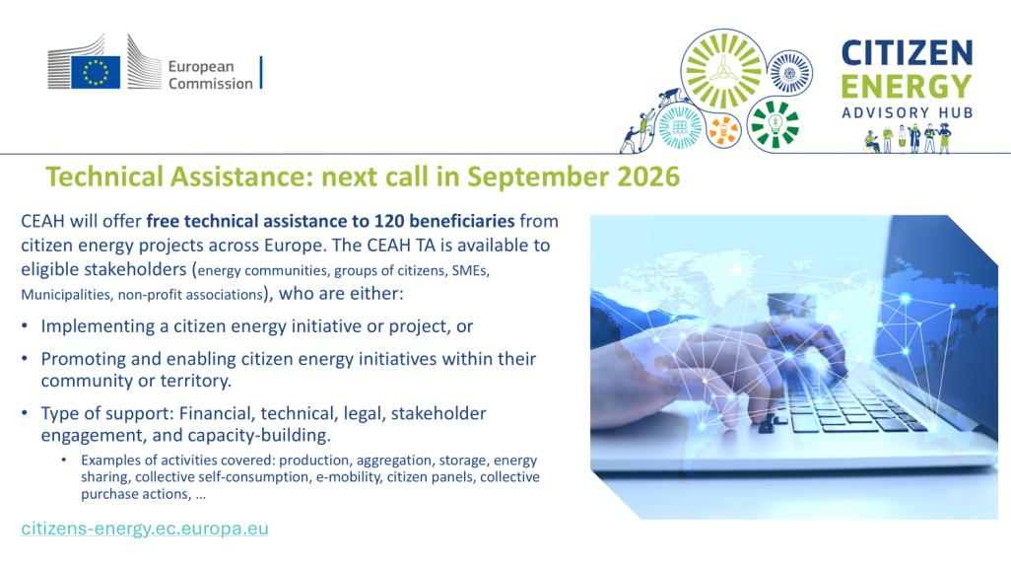

Slide 29


Slide 30
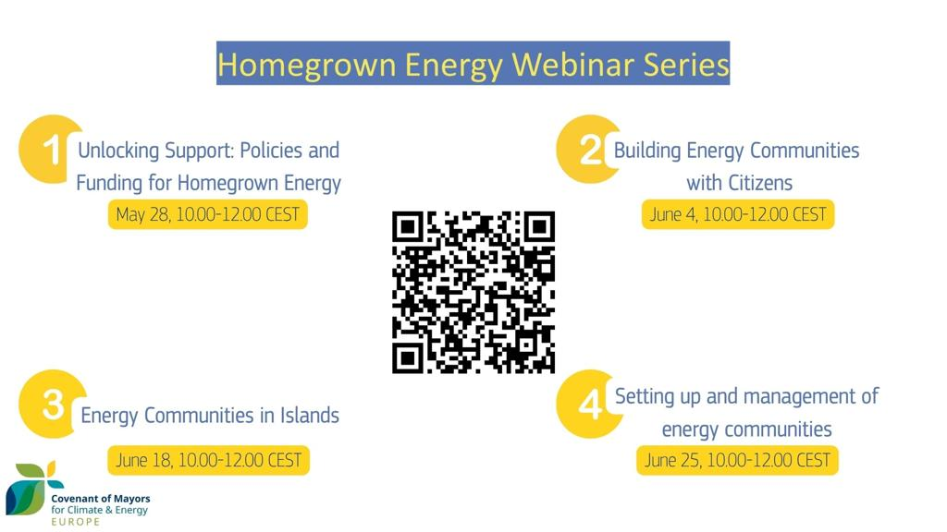

Slide 31
Paldies!
Jautājumi?
latvia@energycommunitiesfacility.eu
+371 28367981
Ilvija Ašmane, Latvijas Lauku forums

